Slide 1
面对大容量SSD的宽列EC算法 技术合作项目需求
部 门：CloudBU 技术创新部
汇报人：何荣峰 00301596/吴延赞 00273918

Slide 2
一、需求背景
背景：
当前产品采用的FlexEC算法， 是基于传统的MDS EC算法，面对大规模分布式的云存储应用场景，面临新的更大挑战，主要体现在以下几个方面：
传统的MDS EC算法，如果EC配比是N+M，则发生任意一个节点故障的时候，传统的EC算法重建故障节点都需要读取其他节点上的N个数据，这样每一次故障重建，都会引起一次网络风暴，而网络带宽在云存储上的成本高；
在云存储上，单节点故障/unavailability是一个大概率的事件，这是与传统企业存储的年故障率是完全不同的概念；单节点故障的重建读数据量高，导致单节点的重建时间长，重建性能差，降级读性能差。
在云存储上，要使用大容量SSD盘，如QLC SSD单盘32TB、64TB，容量越大需要重构修复数据越来越长，阻碍大容量SSD盘规模商用。
EC算法虽然比传统三副本的大幅降低冗余存储开销，但是仍然4+2或是6+2的EC条带，校验开销25%~33%仍然比较大。
鲲鹏ARM平台CPU单核性能下降，如何对EC编码性能优化，如使用更优的编码算法、使用硬件加速编码等
技术合作述求：研究面对大容量SSD的宽列EC算法

Slide 3
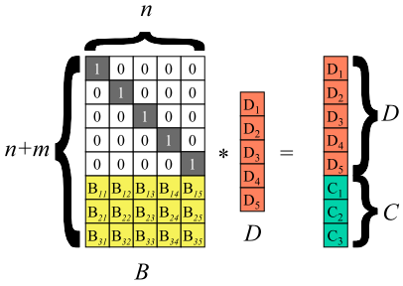
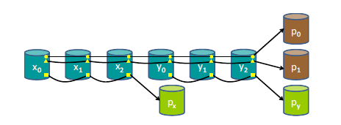
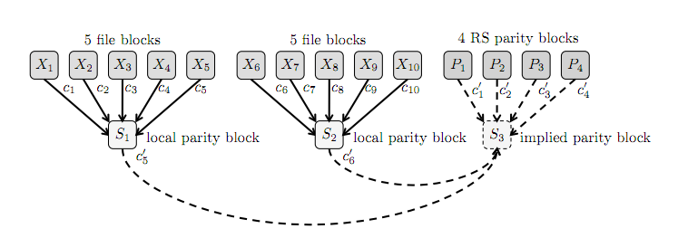
二、EC纠删码
FlexEC算法，采用RS码(Reed-Solomon Code)，支持N+M<=25，N=7,8,9……23，M=2,3,4,5,6；当任意<=‘M个数据/校验’丢失，都可以利用剩余的数据和校验恢复。
RS编码后的数据，如果丢失一块数据，恢复丢失的数据需要最少读取n块数据。节点硬盘故障经常发生，恢复数据对网络IO和CPU都会有较大的消耗，互联网公司针对分布式存储场景对RS编码改进和升级。
微软Azure的LRC(Local Reconstruction Code)通过增加本地校验位，单盘失效时，只需读取本地相关的数据进行修复；
Facebook的Xorbas算法，增加本地校验位；单盘失效时，只需读取本地相关的数据进行修复，无需读取全部数据；

Slide 4
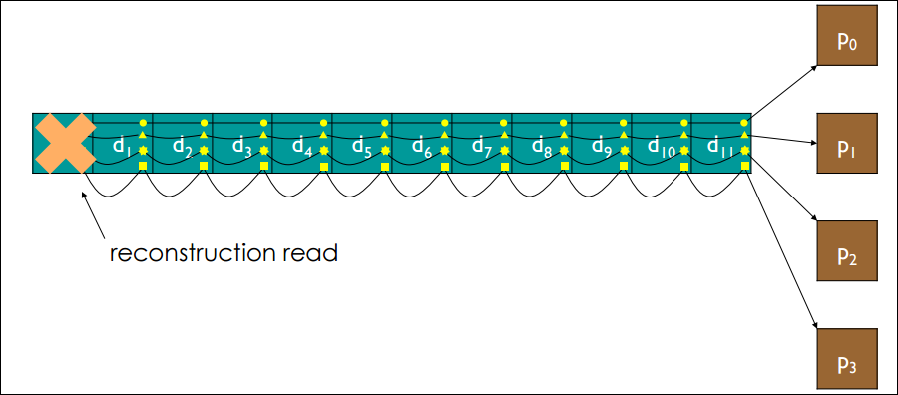
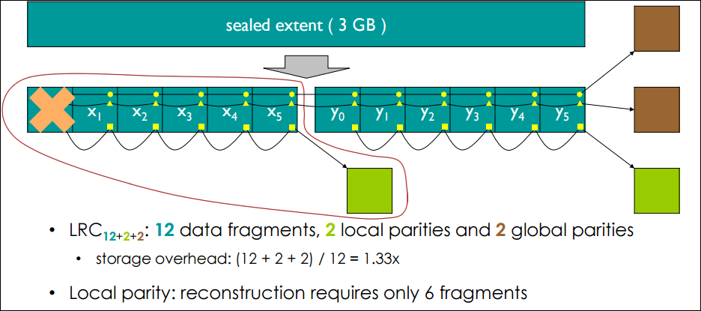
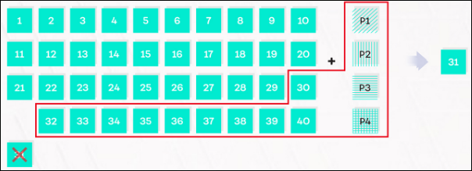
三、修复带宽
重构时跨节点读数据对于分布式系统网络带宽影响非常大，修复带宽即：重构时需读取数据量。
RS算法（如FlexEC算法），12+4条带，符合MDS编码，支持任意失效4个块，但重构数据时至少要读12个块，重构开销比较大。
LRC算法，12+2+2条带，不符合严格MDS编码，失效1个块，至少读6个块；失效2个块，至少读12个块；。
以色列的VAST公司提出EC算法技术：N+M的条带，重构只需读1/N的数据，例如：
40+4条带，失效1个块，只需重构读1/4数据

Slide 5
四、系统架构
系统架构示意图：
机柜1
机柜2
存储IDX节点
存储IDX节点
存储IDX节点
存储IDX节点
存储IDX节点
存储IDX节点
存储IDX节点
存储IDX节点
存储IDX节点
存储IDX节点
存储IDX节点
存储IDX节点
100GE RDMA/RoCE
Storage Fabic
100GE TOR 交换机
100GE TOR 交换机
NVMoF JBOF
NVMoF JBOF
NVMoF JBOF
NVMoF JBOF
Tier1：性能层，热数据
XL-Flash
XL-Flash
XL-Flash
XL-Flash
XL-Flash
XL-Flash
三副本
XL-Flash
XL-Flash
XL-Flash
XL-Flash
XL-Flash
XL-Flash
QLC-Flash
QLC-Flash
QLC-Flash
QLC-Flash
QLC-Flash
QLC-Flash
QLC-Flash
QLC-Flash
QLC-Flash
QLC-Flash
QLC-Flash
QLC-Flash
QLC-Flash
QLC-Flash
QLC-Flash
QLC-Flash
QLC-Flash
QLC-Flash
宽列EC
QLC-Flash
QLC-Flash
QLC-Flash
QLC-Flash
QLC-Flash
QLC-Flash
Tier2：容量层，稳定数据

Slide 6
五、应用场景
跨节点重构场景，当节点和硬盘发生失效时，需根据EC编码重构出数据列或校验列。
D1
D2
D3
P1
Q1
D4
D5
D6
P2
Q2
NODE1
NODE2
NODE3
NODE4
NODE5
跨节点重组场景，当stripe中grain数据被覆盖写置为垃圾块在节点内做GC， stripe中剩下有效grain需要重新组成新的stripe ，此时需要根据EC编码重新计算和生成校验数据块。
grain1
grain3
P1
Q1
grain6
grain7
P2
Q2
grain11
grain13
P3
Q3
NODE1
NODE2
NODE3
NODE4
NODE5
grain1
grain7
grain13
P4
Q4

Slide 7
六、合作需求
面对分布式存储场景的大容量SSD、宽列EC条带和鲲鹏平台，结合重构和重组两种场景，综合平衡纠删码性能的三个方面，更高容错能力、更高存储利用率、更快速重构的EC算法。
需求标题 | 需求描述
EC算法配置 | 支持大容量SSD盘 > 64T，支持宽列EC条带，N+M《500, N + M灵活配置，冗余开销低于5%
数据块和校验块长度 | 数据块和校验块等长，长度满足4K的整数倍
算法支持平台 | 1.C语言，linux平台 2.支持鲲鹏和X86，优先支持鲲鹏
算法实现方式 | 使用软件实现，采用鲲鹏底层汇编和机器指令
多线程支持 | 算法内部不起多线程，不同cpu的core计算不同数据条带。
兼容性支持 | 支持在linux内核态和用户态运行。
性能要求 | 1.单核编解码的速率需大于4GB/s 2.算法内部不能有大范围/消耗CPU的锁/信号量操作,不能阻塞/睡眠. 不能动态分配内存. 避免大量的内存拷贝
修复带宽 | 当N+M的EC条带，在重构场景下，修复一个数据块的读带宽不超过1/M，非MDS码故障恢复率>90%。

